Slide 1
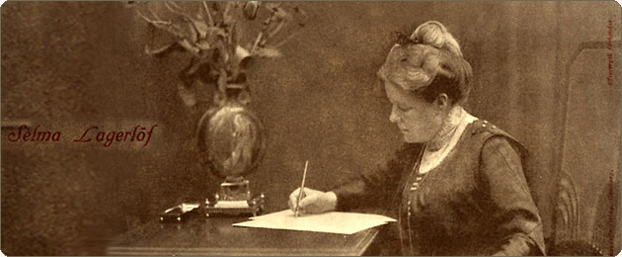
Се́льма Отти́лия Луви́са Ла́герлёф (1858 – 1940)

Slide 2
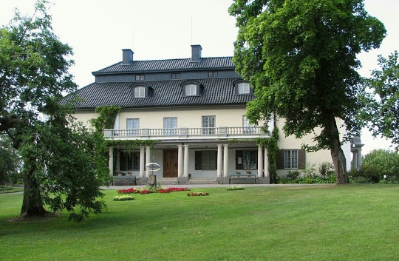
Детство
Сельма Лагерлёф родилась в Морбакке в Швеции 20 ноября 1858 года в семье отставного военного и учительницы. Но в 1867 году переехала в Стокгольм на лечение, так как с 3 лет была парализована.
Вид усадьбы Лагерлёф в Морбакке

Slide 3
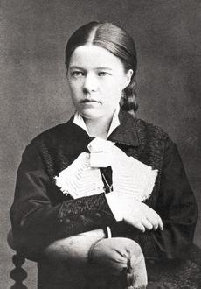
В семинарии
В 1882 году стала ученицей Высшей учительской семинарии , которую окончила в 1884 году. Стала преподавать в школе для девочек в городе Ландскруне, находящимся на юге Швеции.

Slide 4
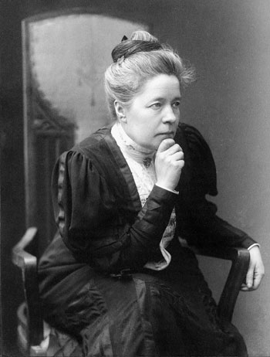
Литературная деятельность
Через несколько лет стала активно печатать свои произведения, наполненные преданиями и легендами Швеции.

Slide 5

Литературная деятельность

Slide 6

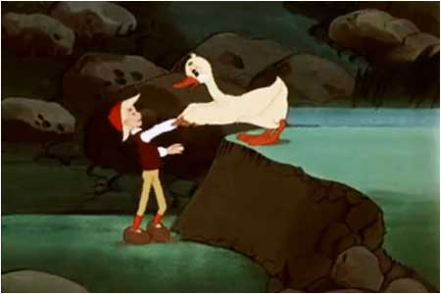
«Чудесное путешествие Нильса Хольгерссона по Швеции» (1907 г.)
Всемирную известность Лагерлёф принесла книга о мальчике Нильсе, вынужденного путешествовать со стаей диких гусей. Книга должна была в увлекательной форме рассказать детям о географии , истории, легендах и культурных традициях Швеции.

Slide 7
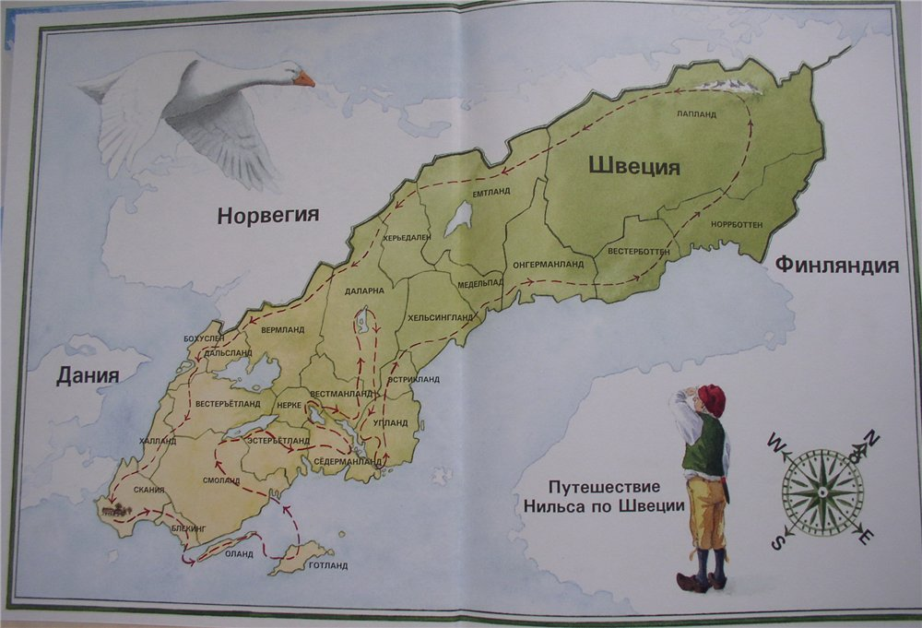
Карта путешествий Нильса
Несмотря на сказочность сюжета, книга пестрит реально существующими географическими объектами Швеции. Нильс с гусями пересекает всю страну, знакомясь с достопримечательностями своей Родины.
Карта маршрута Нильса 1947 г. в мемориальном музее в Морбакке

Slide 8
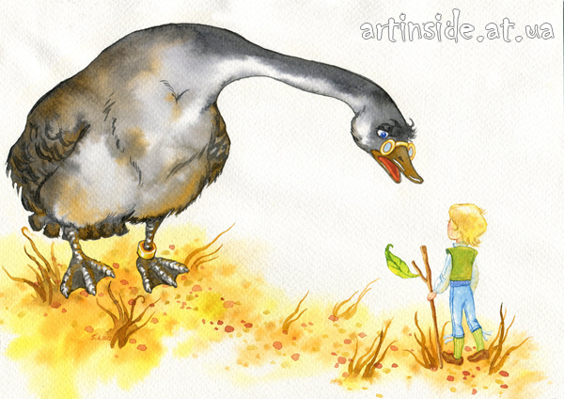
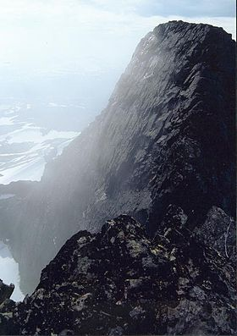
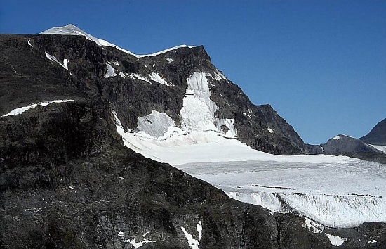
Акка Кебнекайсе
Предводительница стаи гусей - Акка Кебнекайсе - названа в честь двух самых высоких гор Швеции: Акка и Кебнекайсе. Само слова «акка» переводится как «старая женщина.
Вершина горы Акка
Гора Кебнекайсе

Slide 9
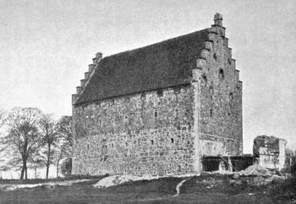
Замок Глиммегхеус
Замок Глимменгхеус – место сражения Нильса с полчищами крыс - не плод фантазии. Это неказистое мрачное строение раньше принадлежало датчанам, а потом было отвоёвано шведами - вместе со всей провинцией Сконе, откуда и был родом Нильс.

Slide 10
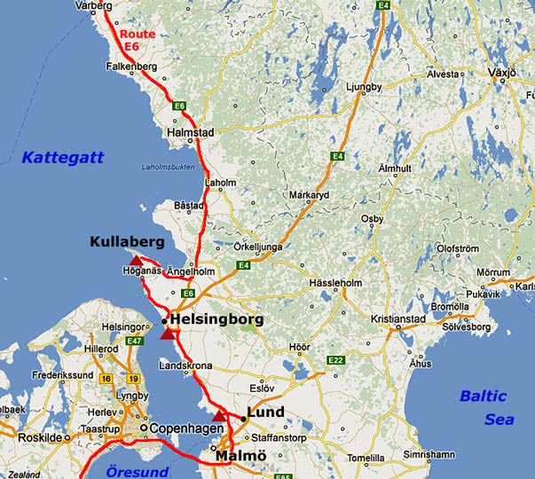
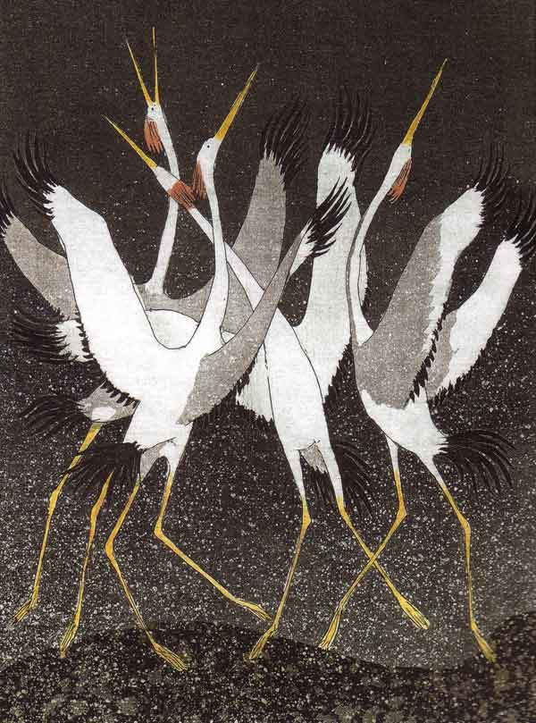
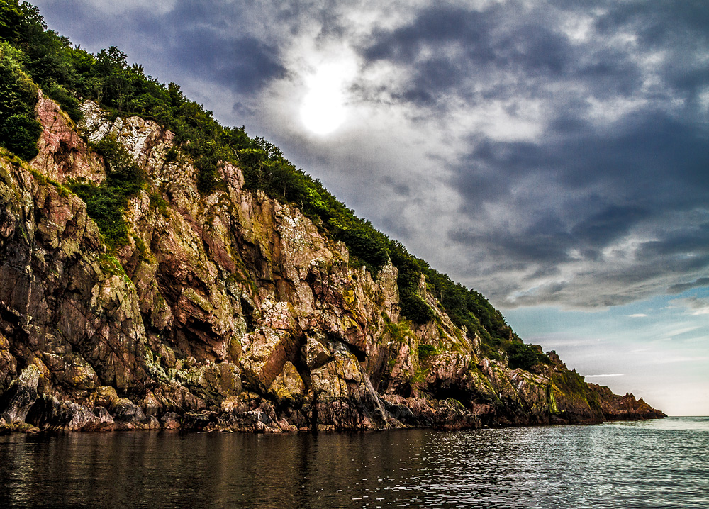
Мыс Кулаберг
Мыс Кулаберг – самое высокое место на юго – западном побережьи Швеции. Именно там, по сюжету книги, один раз в году, ранней весной, «сходятся все четвероногие и пернатые на великие игрища птиц и зверей.
День для этого сборища выбирают журавли».

Slide 11
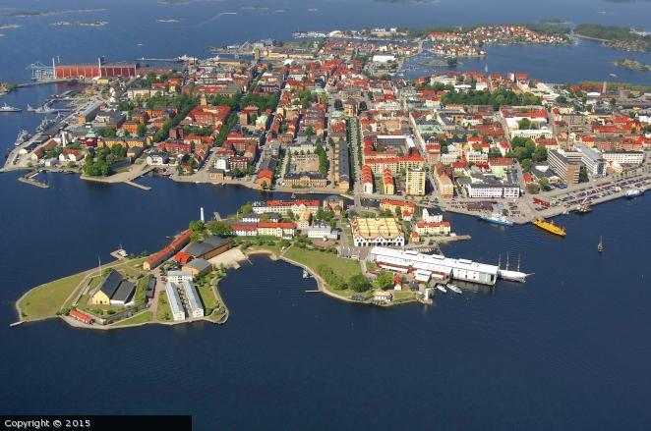
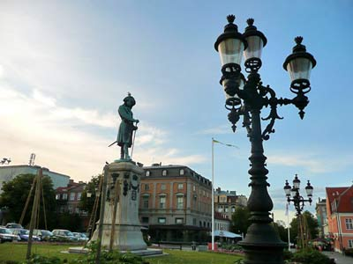
Карлскруна
Портовый город, где Нильс встречался с двумя ожившими статуями, называется Карлскруна , что означает «корона Карла». Его основал великий шведский король Карл XI ещё в 1680 году.
Панорама Карлскруны

Slide 12
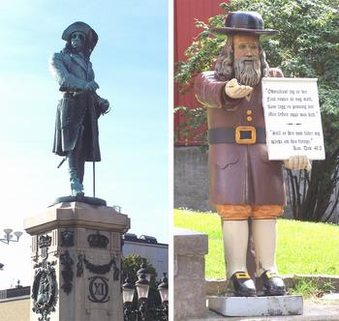
Памятники Карлскруны
В городе стоит статуя короля Карла - именно её так необдуманно дразнит Нильс. Деревянная статуя Старика Русенбума (Розенбома) - тоже реальна. Она изображает собой старого боцмана и действительно стоит у Адмиральской церкви.
Памятники королю Карлу и боцману Розенбому
в Карлскруне

Slide 13
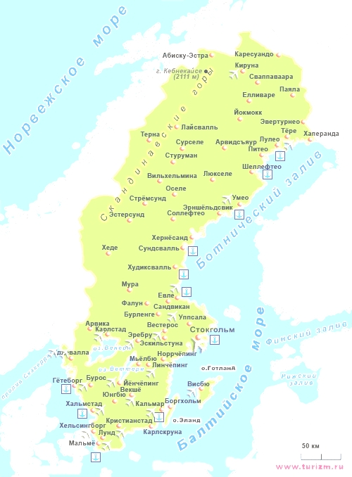
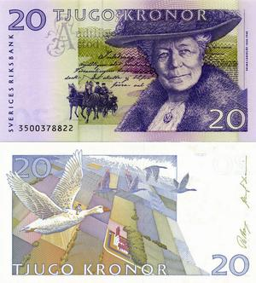
Нобелевский лауреат
Лагерлёф - 1 в мире женщина – литератор, получившая Нобелевскую премию . Произошло это в 1909 году.
Портрет Лагерлёф с 1991 года изображается на банкноте 20 шведских крон.

Slide 14
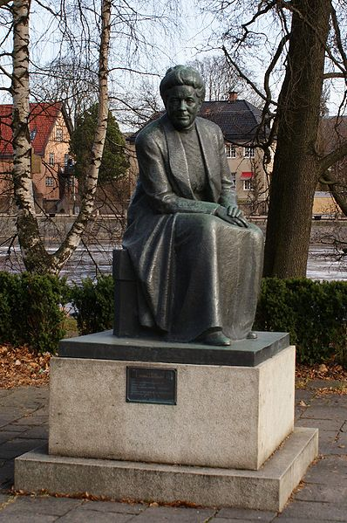
Благодарные потомки
Сельма Лагерлёф скончалась в 1940 году.
Но в мире её помнят. На родине писательницы в Морбакке открыт мемориальный музей. В разных городах установлены памятники как самой писательнице, так и её героям.
Памятник Лагерлёф в Карлстаде
Памятник Сельме Лагерлёф в КарлстадеИзображение 7 из 9

Slide 15
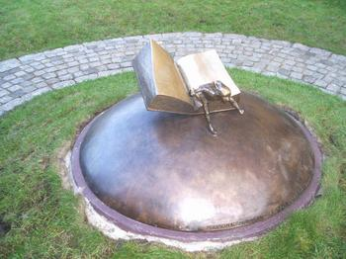
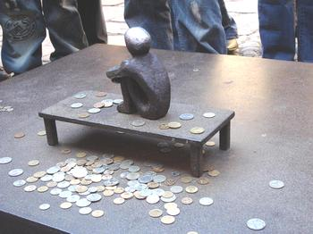
Памятники Нильсу
Нильс верхом на гусе стал одним из неофициальных символов Щвеции. В Стокольме ему даже устанавили памятник высотой всего 10 см. Есть памятник и в Карлскруне.
Памятник Нильсу в Стокгольме
Памятник Нильсу в Карлскруне

Slide 16
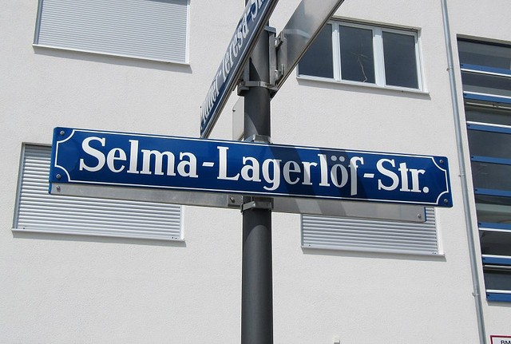
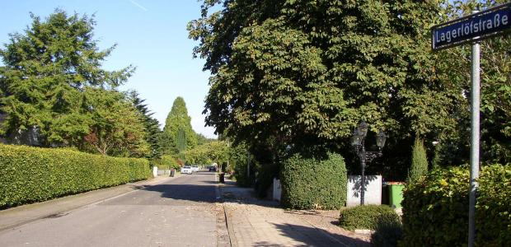
Улица имени Сельмы
В память о писательнице в 1947 году в Гамбурге в районе Веллингсбюттель улицу Buchenweg переименовали в Lagerlöfstrasse.
Её портреты изображены на марках разных стран.

Slide 17
Интернет – источники (фото)
http://www.votpusk.ru/gallery/large/81755.jpg - фото усадьбы Лагерлёф в Морбакке
http://images.superstyle.ru/pic/art_pics/4_29_42911_1350884795.jpg - фото Лагрлёф за письменным столом
http://www.ytime.com.ua/img/forall/skazki/lagerlef/nils_03.jpg - в семинарии для учителей
http://www.ytime.com.ua/img/forall/skazki/lagerlef/nils_04.jpg - карта маршрута Нильса 1947 г. в мемориальном музее в Морбакке
http://www.ytime.com.ua/img/forall/skazki/lagerlef/nils_09.jpg - шведская банкнота в 20 крон
http://www.ytime.com.ua/img/forall/skazki/lagerlef/nils_15.jpg - замок Глимменгхеус
http://www.ytime.com.ua/img/forall/skazki/lagerlef/nils_17.jpg - памятники Карлу и Розенбому в Карлскруне
http://www.ytime.com.ua/img/forall/skazki/lagerlef/nils_18.jpg - памятник Нильсу в Карлскруне
http://www.ytime.com.ua/img/forall/skazki/lagerlef/nils_08.jpg - памятник Нильсу в Стокгольме
http://www.nobeliat.ru/laureat.php?id=10&p=gallery# - памятник Лагерлёф в Карлстаде
http://img1.liveinternet.ru/images/attach/c/11/116/180/116180927_5672262_b_9785699430239_1.jpg - обложка книги

Slide 18
Интернет – источники (фото)
http://www.yxnerum.ru/pics/nl.jpg - кадр из м/ф «Заколдованный мальчик»
http://nimphetka.ru/selma_lagerlef.jpg - фото Лагерлёф в зрелом возрасте
http://thort.se/pictures/blogpictures/kullaberg_och_havet/10-kullaberg_och_havet-brant_del_av_kullaberg.jpg - мыс Кулаберг
http://www.langdale-associates.com/sweden_2013/part_1/resources/sweden_1a.jpg
фрагмент карты Швеции
http://images.marinas.com/med_res_id/85746 - панорама Карлскруны
http://www.osd.ru/ftproot/users/0000181/t0002756/0000001.jpg - в Карлскруне
https://c1.staticflickr.com/3/2637/3931512698_0bcbe6986d_z.jpg?zz=1 – Lagerlöfstraße (улица им. Лагерлёф в Гамбурге)
http://www.abendblatt.de/img/hamburgs-strassen/crop109818593/7167224312-ci23x11-w620-h300/Strassenserie-Wellingsbuettel.jpg - Лагерлёф штрассе
http://zhenskoe-mnenie.ru/images/4353464.jpg - фон презентации
https://upload.wikimedia.org/wikipedia/commons/2/24/Kebnekaise_view_from_Tuolpagorni.jpg - фото горы Кебнекайсе в Швеции
https://upload.wikimedia.org/wikipedia/commons/thumb/e/e7/Akka_top.jpg/280px-Akka_top.jpg - гора Акка
http://illustrators.ru/illustrations/627210_original.jpg - иллюстрация к сказке
http://www.culture.pskov.ru/docs/20070110160841.jpg - кадр из м/ф о Нильсе. Праздник на горе Кулаберг.

Slide 19
Интернет – источники (материалы)
https://ru.wikipedia.org/wiki/%D0%9B%D0%B0%D0%B3%D0%B5%D1%80%D0%BB%D1%91%D1%84,_%D0%A1%D0%B5%D0%BB%D1%8C%D0%BC%D0%B0 - биография Сельмы Лагерлёф
http://www.ytime.com.ua/ru/85/4615/10/ - о памятниках, упоминающихся в книге про Нильса
https://ru.wikipedia.org/wiki/%D0%90%D0%BA%D0%BA%D0%B0_(%D0%B3%D0%BE%D1%80%D0%B0) – о горе Акка

Slide 20
Якимова Е.Г., заведующая библиотекой
лицея №244 Кировского района
Санкт-Петербурга

